Slide 1
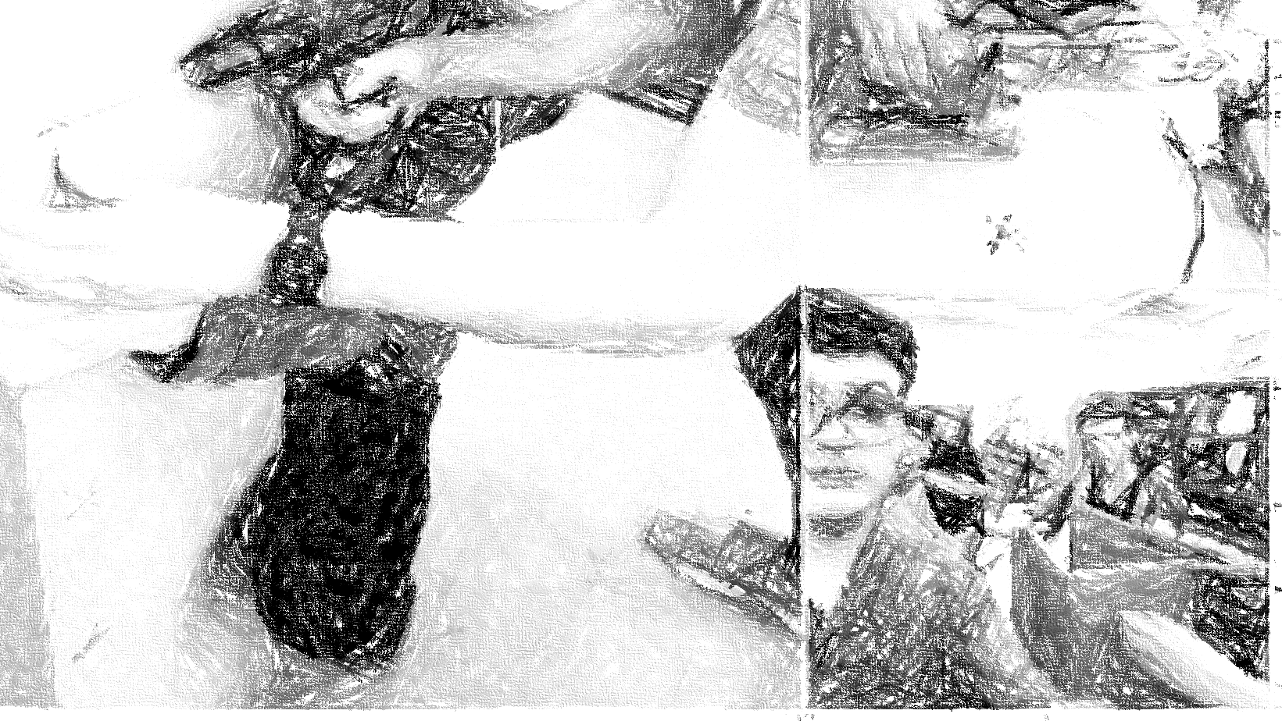
Smart Systems
Presentatie Poembak Delco

Slide 2
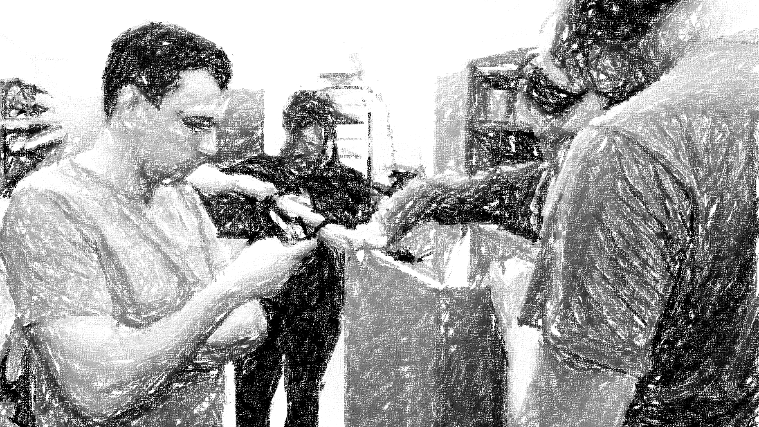
Meet the team
6 people, 1 robot

Slide 3
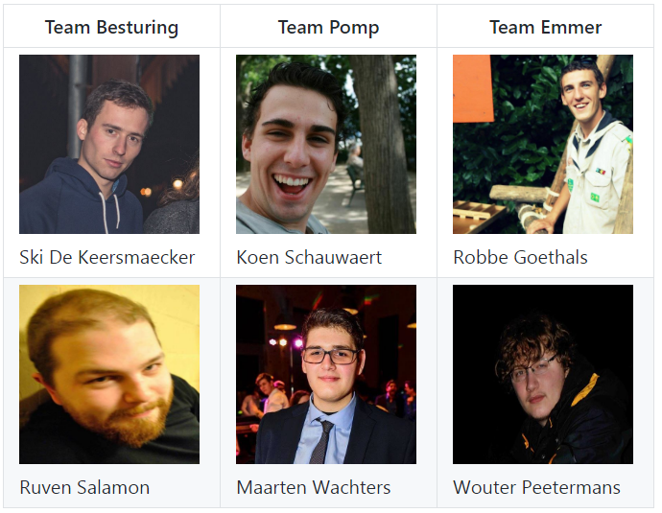

Slide 4


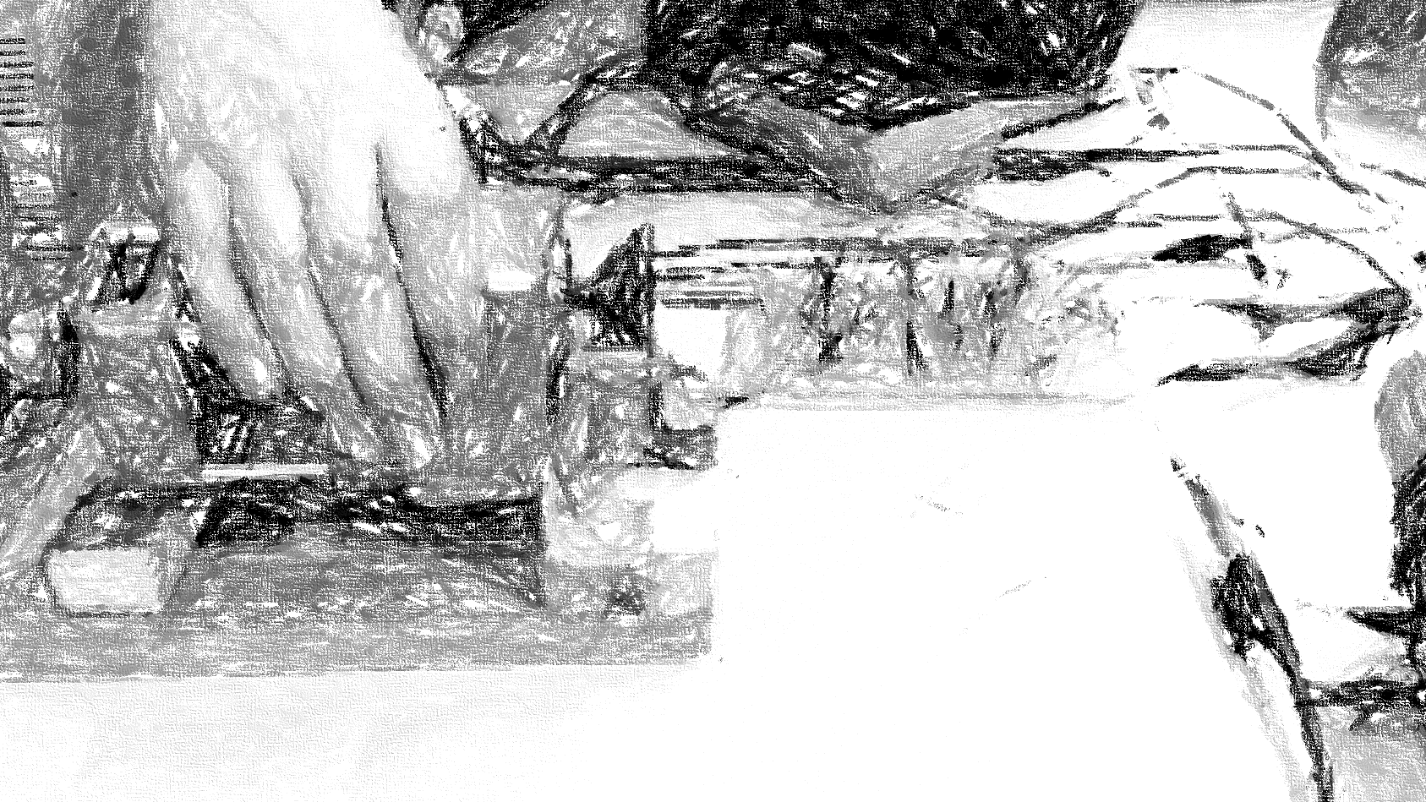



Progress

Slide 5
Waar staan we nu
Concept uitgewerkt
Eindhoven
Concept verbeterd
Toestemming
Sponsoring CCM
Materialen besteld
Materialen geleverd

Slide 6
Waar staan we nu
Algemeen
Besturing
Pomp
Emmer

Slide 7
Algemeen

Slide 8
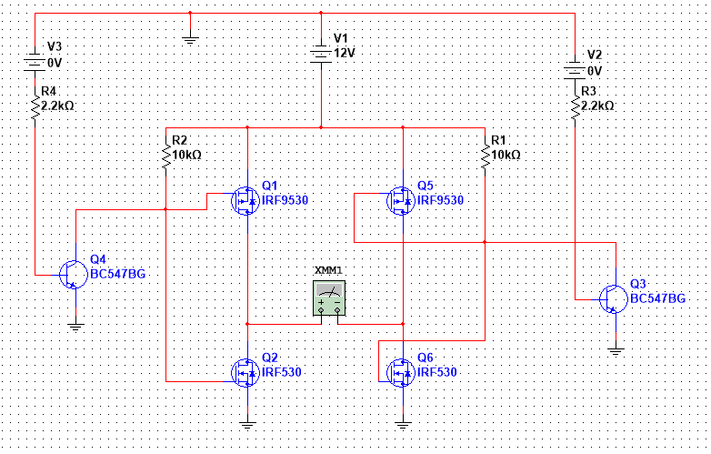
Algemeen
Maken motorcontroller

Slide 9
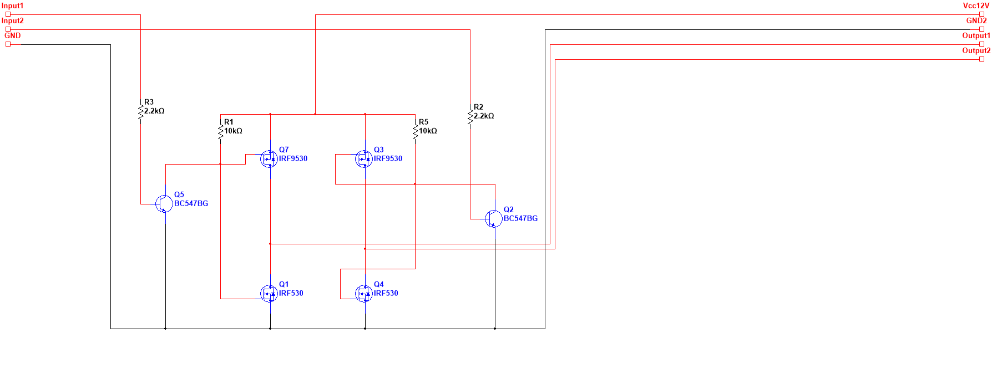
Algemeen
Maken motorcontroller
PCB motorcontroller

Slide 10
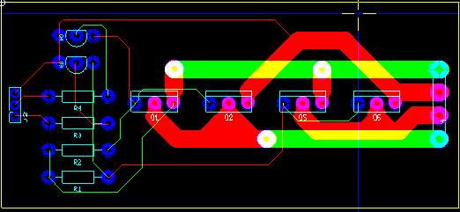
PCB motorcontroller

Slide 11
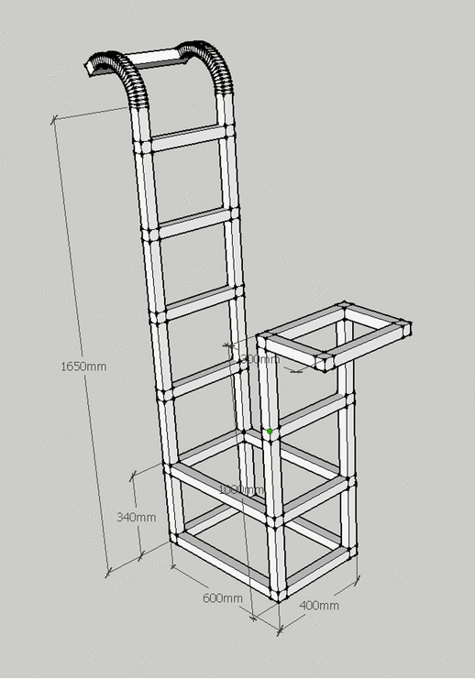
Algemeen
Maken motorcontroller
PCB motorcontroller
Frame

Slide 12
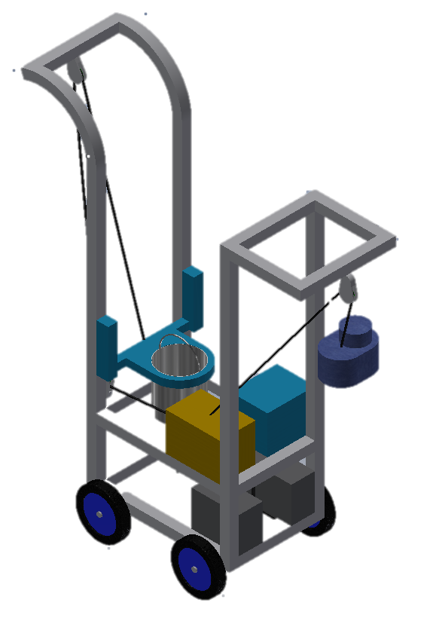
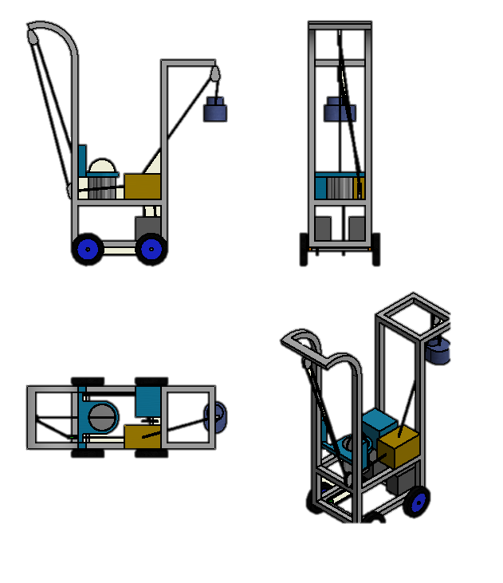
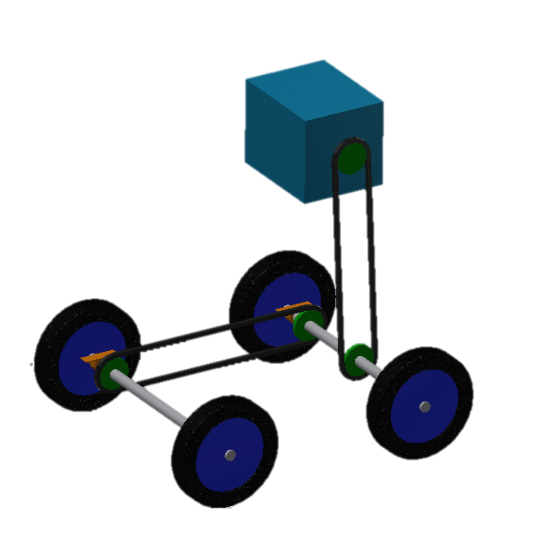

Slide 13
Algemeen
Maken motorcontroller
PCB motorcontroller
Frame
Testopstelling

Slide 14
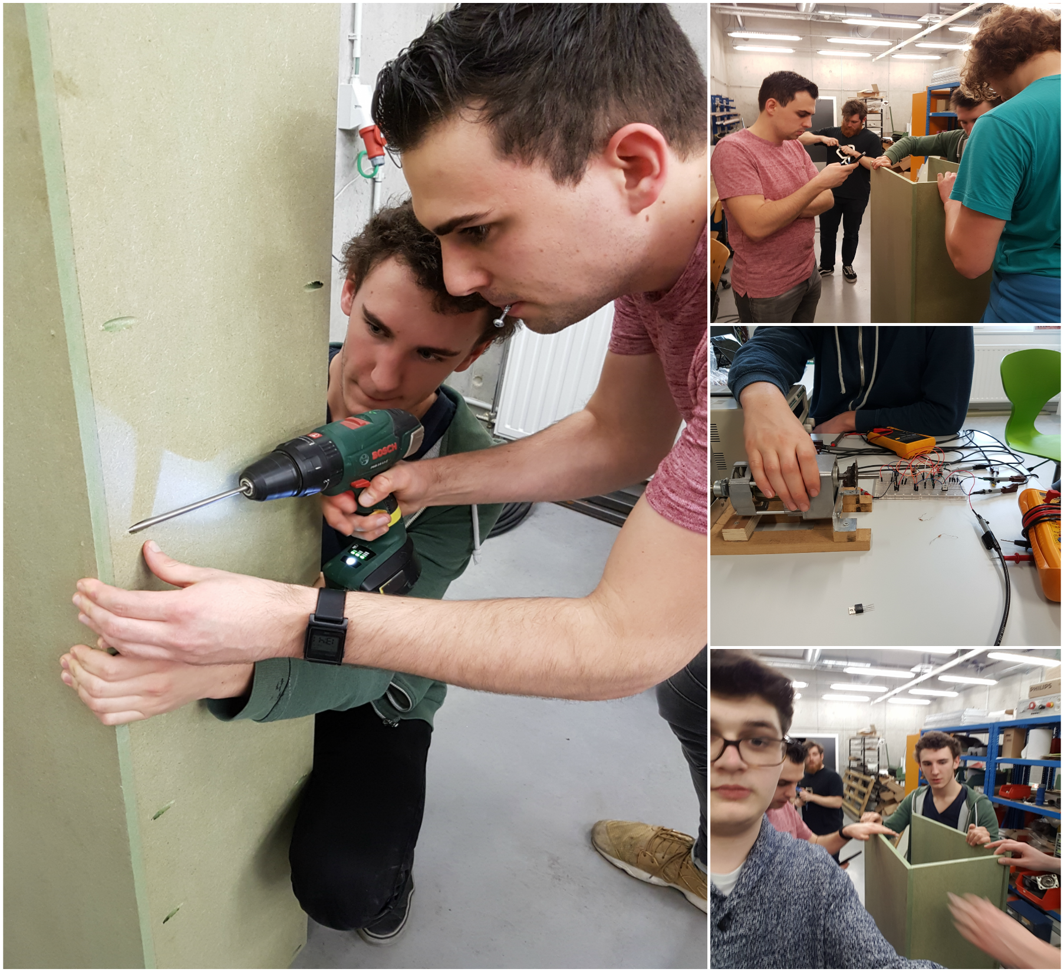

Slide 15
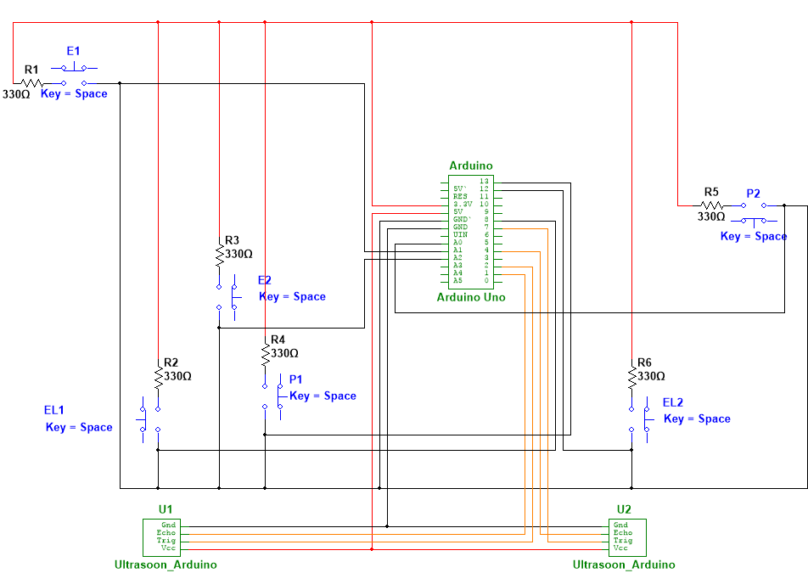
Algemeen
Maken motorcontroller
PCB motorcontroller
Frame
Testopstelling
Sensoren inlezen
Notes:
Ski

Slide 16
Algemeen
Maken motorcontroller
PCB motorcontroller
Frame
Testopstelling
Sensoren inlezen
Verloop proces - Graphset
Notes:
Ski

Slide 17
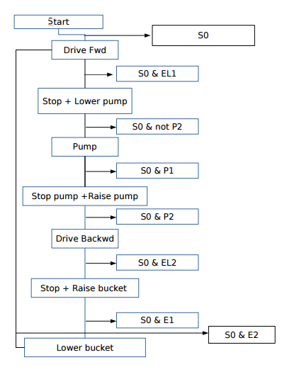
Graphset verloop
Notes:
Ski

Slide 18
Algemeen
Maken motorcontroller
PCB motorcontroller
Frame
Testopstelling
Sensoren inlezen
Verloop proces – Graphset
Werking code volgens PLC
Notes:
Ruven

Slide 19
Code

Slide 20
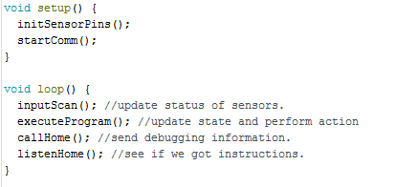
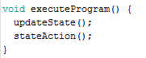
Code
Notes:
Ruven

Slide 21
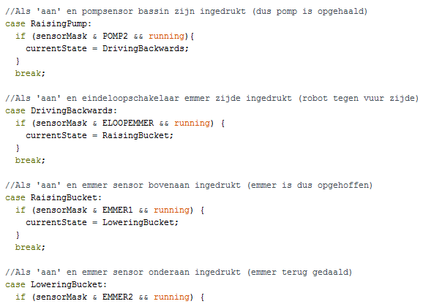
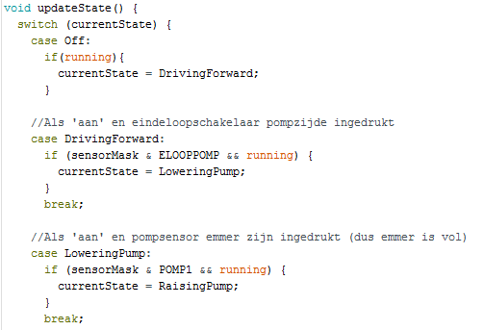
Code
Toestand onthouden en sensoren inlezen
Notes:
Ruven

Slide 22
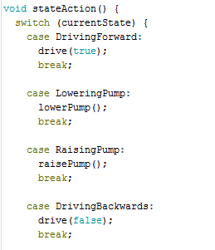
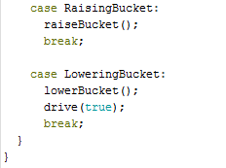
Code
Toestand onthouden en sensoren inlezen
Verandering van staat
Notes:
Ruven

Slide 23
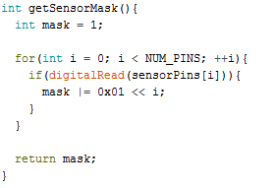
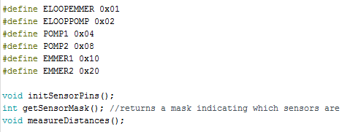
Code
Toestand onthouden en sensoren inlezen
Verandering van staat
Sensoren aan Arduino
Notes:
Ruven

Slide 24
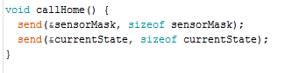
Code
Toestand onthouden en sensoren inlezen
Verandering van staat
Sensoren aan Arduino
Debugging
Notes:
Ruven

Slide 25
Code
Toestand onthouden en sensoren inlezen
Verandering van staat
Sensoren aan Arduino
Debugging
Instructies
Notes:
Ruven

Slide 26
Code
Toestand onthouden en sensoren inlezen
Verandering van staat
Sensoren aan Arduino
Debugging
Instructies
Simulatie werkt
Notes:
Ruven

Slide 27
Besturing

Slide 28
Besturing
Nog geen wielen
Ultrasoonsensoren voor en achter
Notes:
Ski

Slide 29
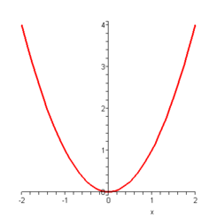
Besturing
Nog geen wielen
Ultrasoonsensoren voor en achter
Algoritme
Verloop functie rijden
Notes:
Ski
Vergelijken afstanden => kortste
Kortste = x => geeft snelheid = y
Y waarde mappen naar getal voor motor -255 tot 255

Slide 30
Pomp

Slide 31
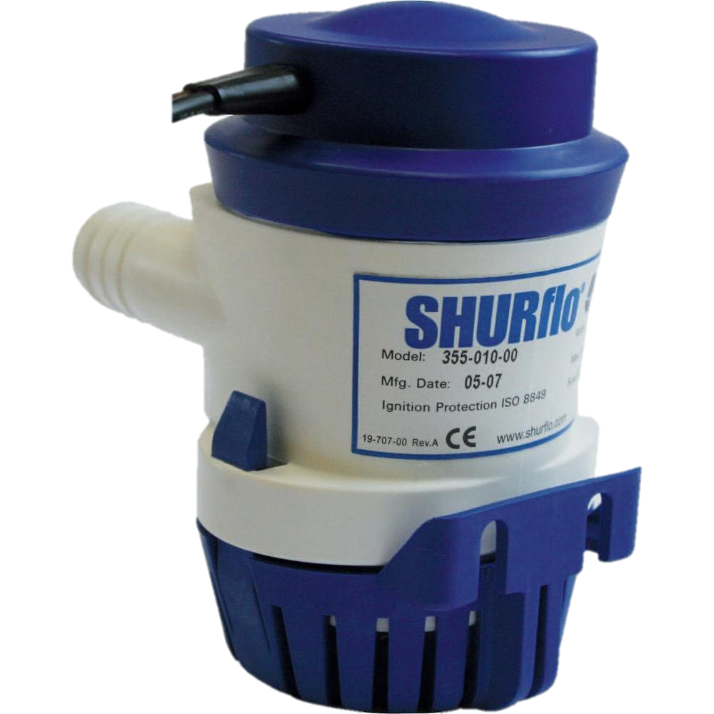
Pomp
Bilgenpomp
63L/min
12V op 3,75A (max)

Slide 32
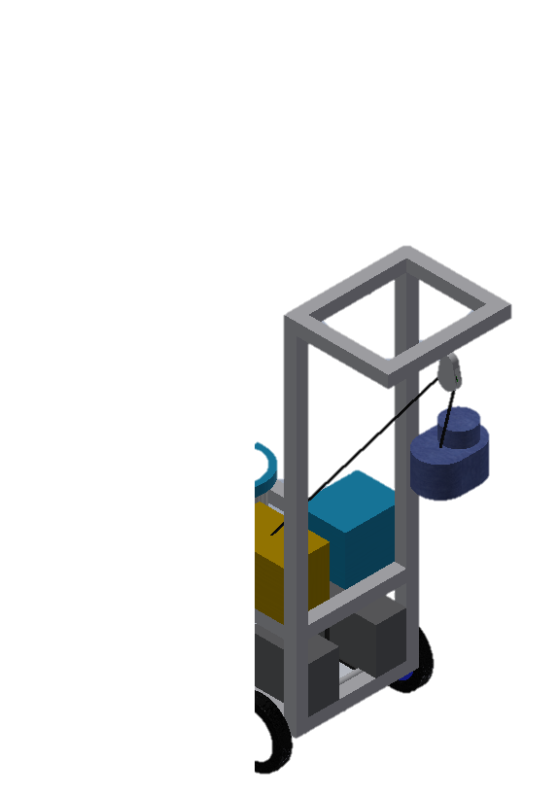
Pomp
Bilgenpomp
63L/min
12V op 3,75A (max)
Plaatsing op frame

Slide 33
Pomp
Bilgenpomp
63L/min
12V op 3,75A (max)
Plaatsing op frame
Verandering van staat

Slide 34
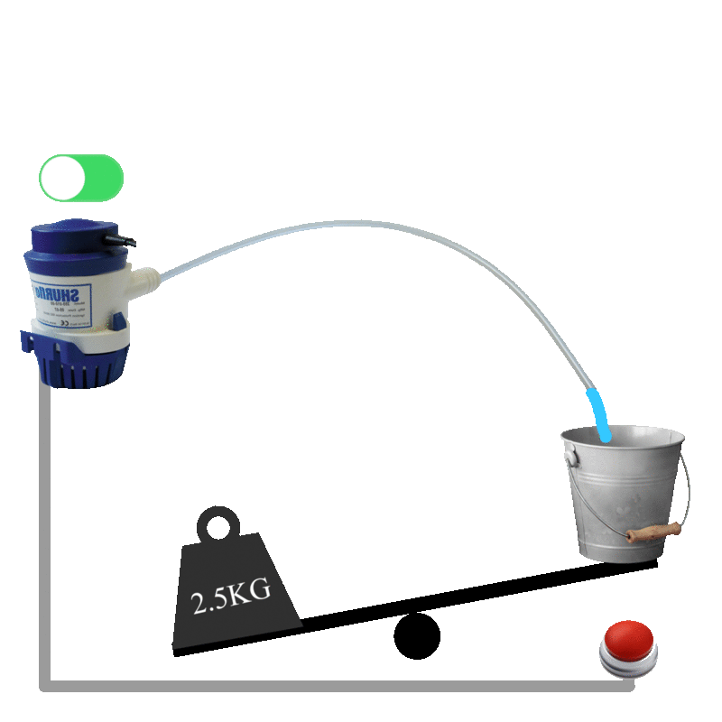
Pomp
Bilgenpomp
63L/min
12V op 3,75A (max)
Plaatsing op frame
Verandering van staat
Wanneer emmer vol genoeg is: switch

Slide 35
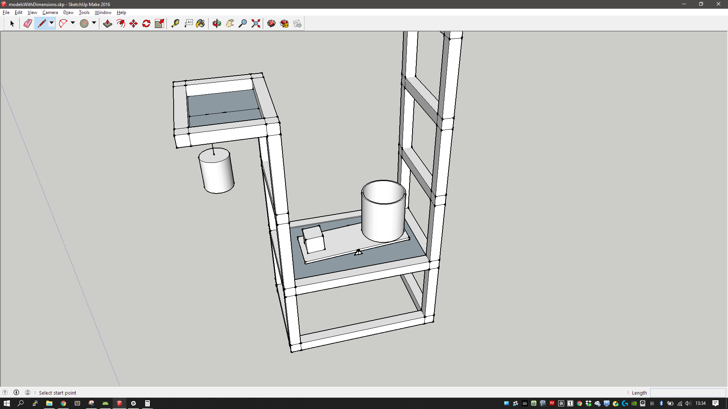

Slide 36
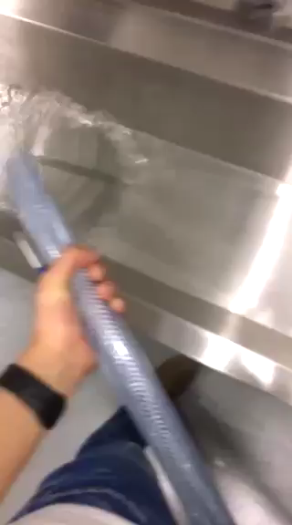
Pomp
Bilgenpomp
63L/min
12V op 3,75A (max)
Plaatsing op frame
Verandering van staat
Wanneer emmer vol genoeg is: switch
Video over werking

Slide 37
Emmer

Slide 38
Emmer
Gebogen rail

Slide 39
Emmer
Gebogen rail
Karretje met assen en kogellagers geklemd rond rail

Slide 40
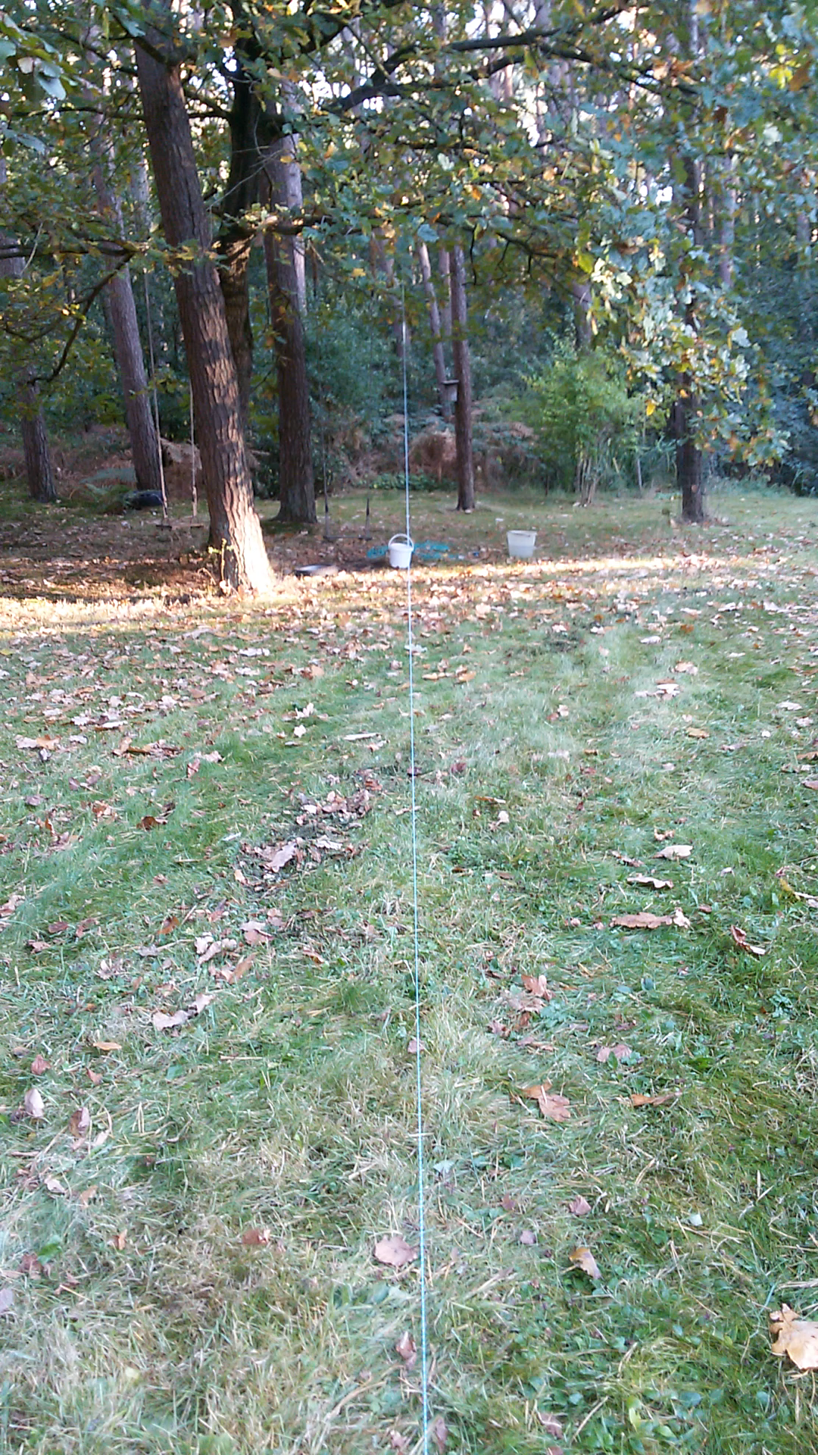
Emmer
Gebogen rail
Karretje met assen en kogellagers geklemd
Zware motor trekt gewicht snel omhoog

Slide 41
Emmer
Gebogen rail
Karretje met assen en kogellagers geklemd
Zware motor trekt gewicht snel omhoog
Trial & error goede buiging

Slide 42
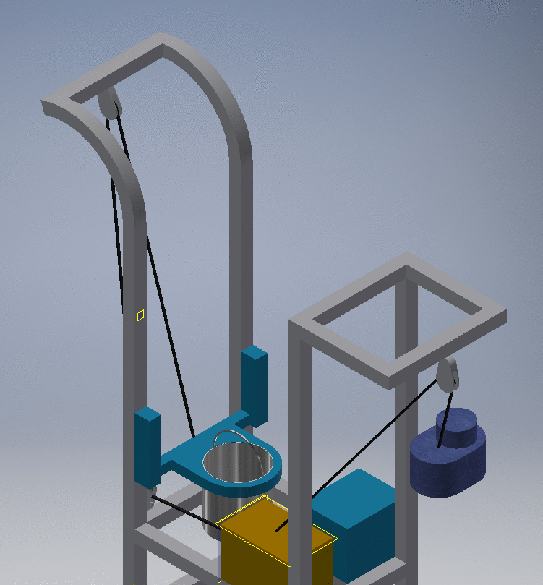
Beweging emmer

Slide 43
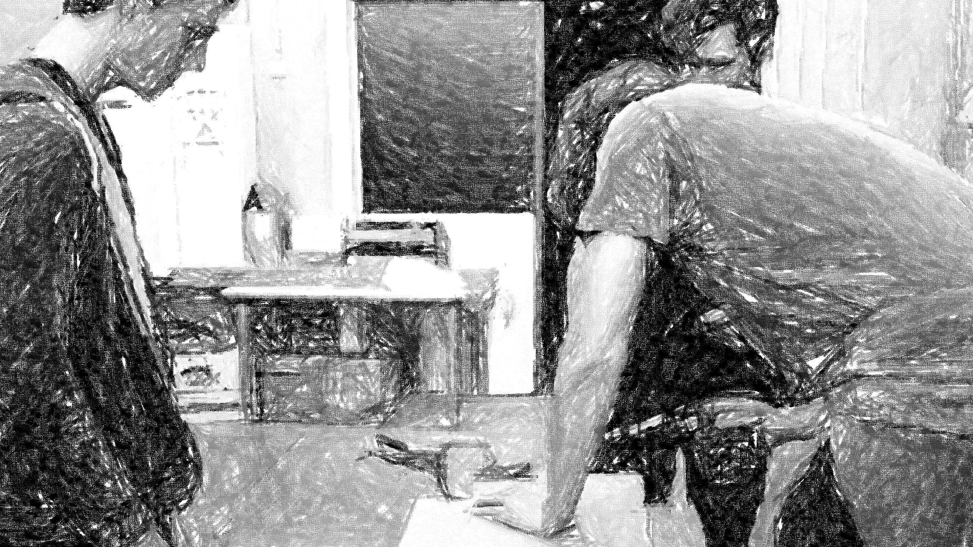
Documentatie
Notes:
Maarten

Slide 44
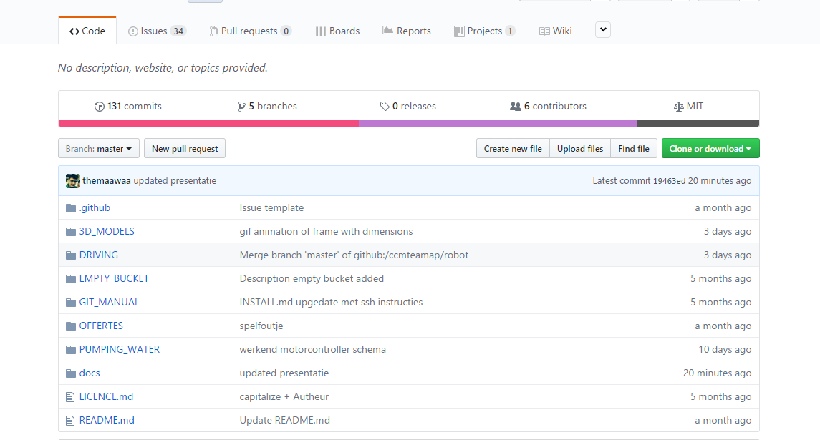
Notes:
Maarten

Slide 45
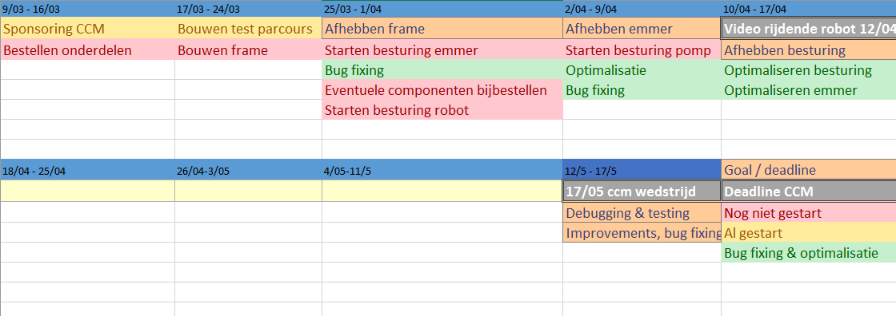
Planning
Notes:
Maarten

Slide 46
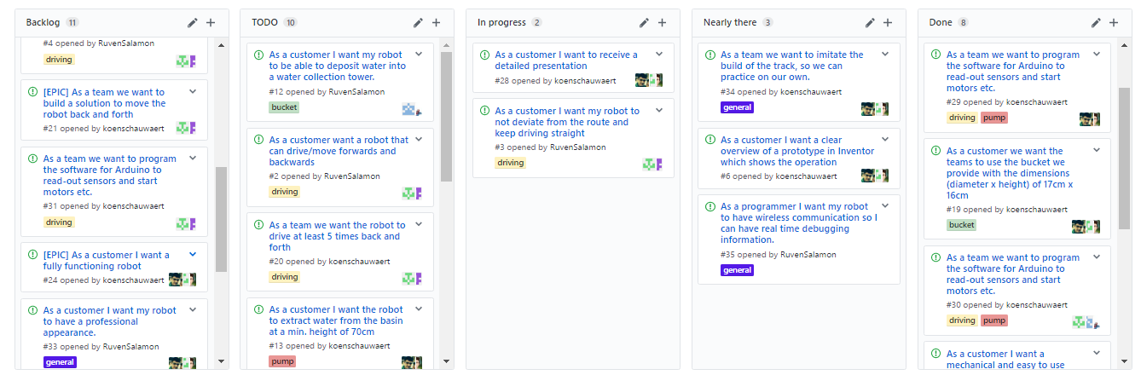
SCRUM
Notes:
Maarten

Slide 47
Links
Github: https://github.com/ccmteamap/robot
Wiki: https://github.com/ccmteamap/robot/wiki
Info CCM: http://www.ccm.nl/nl/trofee/
Issues & sprints: https://github.com/ccmteamap/robot/issues
Online scrum: https://github.com/ccmteamap/robot/projects/1
Notes:
Maarten

